Slide 1
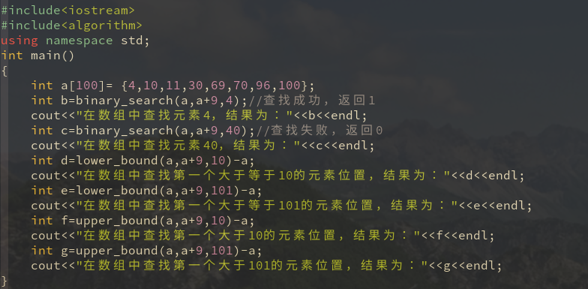
多说一句，STL

Slide 2
a
23 | 77 | 89 | 56 | 23 | 2 | 15 | 6 | 99 | 81
1 | 2 | 3 | 4 | 5 | 6 | 7 | 8 | 9 | 10
a
2 | 6 | 15 | 23 | 23 | 56 | 77 | 81 | 89 | 99
left
3
right
10
left
1
right
3
right
4
left
4
查找15
若是查找16
由小到大排序
mid=(left+right)/2=5
a[mid]=23
>15
right=mid-1=4
mid=(left+right)/2=2
a[mid]=6
<15
left=mid+1=3
mid=(left+right)/2=3
a[mid]=15
==15
找到，结束查询
mid=(left+right)/2=3
a[mid]=15
<16
left=mid+1=4
mid=(left+right)/2=4
a[mid]=23
>16
right=mid-1=3
left>right 查询结束 无法找到

Slide 3
总结：二分查找的过程
要在有n个数的数组a[ ]中，查找值为x的数:
1.初始化: 对a由小到大排序，Left=1，Right=n；
2.判定： 若Left>Right, 表明a中找不到x, 结束;
3.计算Mid: Mid=(Left+Right)/2 ;
4.讨论：
①.若a[Mid]>x：
②.若a[Mid]<x :
③.若a[Mid]==x :
Right=Mid-1, 执行第2步;
Left=Mid+1, 执行第2步;
找到x, 结束;
每次查询的时间复杂度不超过O(log₂^{n})

Slide 4
STL
lower_bound( )和upper_bound( )都是利用二分查找的方法在一个排好序的数组中进行查找的
lower_bound( begin,end,num)：从数组的begin位置到end-1位置二分查找第一个大于或等于num的数字，找到返回该数字的地址，不存在则返回end。通过返回的地址减去起始地址begin,得到找到数字在数组中的下标。
upper_bound( begin,end,num)：从数组的begin位置到end-1位置二分查找第一个大于num的数字，找到返回该数字的地址，不存在则返回end。通过返回的地址减去起始地址begin,得到找到数字在数组中的下标。

